Slide 1
高考大数据系统
数据处理组
小组成员：梁有坚 肖阳 刘玉镇 黄宇涛 李晓典 宋舒琳

Slide 2
成员分工
学号 | 姓名 | 工作内容 | 工作占比
202112304035 | 梁有坚（组长） | 分数位次转换、多级检索、设计文档编写、数据清洗。 | 16%
202112304008 | 肖阳 | 分数位次转换、多级检索、数据排序等功能设计实现，数据清洗。 | 20%
202112304017 | 黄宇涛 | 多级检索功能、数据排序功能、虚拟化实验等。 | 16%
202112304049 | 刘玉镇 | 多级检索功能、数据排序功能、虚拟化实验等。 | 16%
202112304009 | 李晓典 | 数据排序功能、需求分析、详细设计文档的编写等。 | 16%
202112304044 | 宋舒琳 | 数据排序功能、需求分析、详细设计文档的编写等。 | 16%

Slide 3
1
数据排序操作
目录
Content
2
多级联合检索
3
分数转换和位次转换

Slide 4

数据排序操作
将各个表的无序的数据按属性进行整理，以便研究者通过浏览数据发现一些明显的特征或趋势，找到解决问题的线索。对数据进行检查纠错，并为重新归类或分组等提供方便。

Slide 5
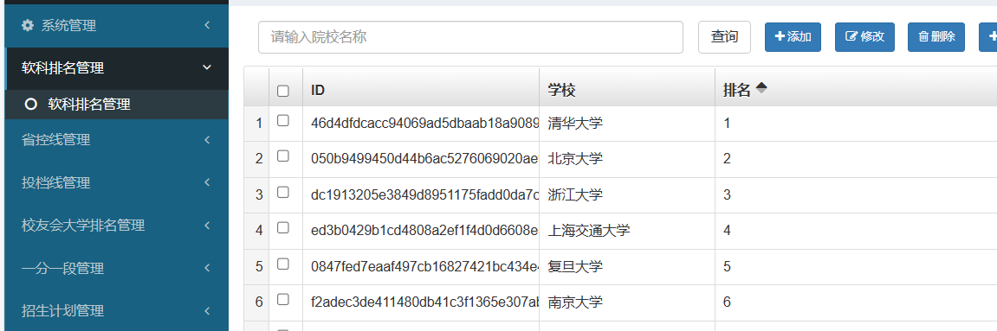
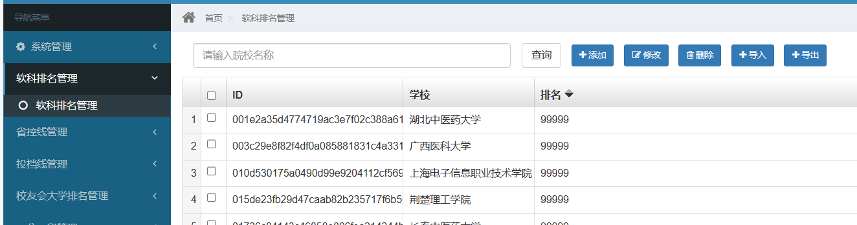
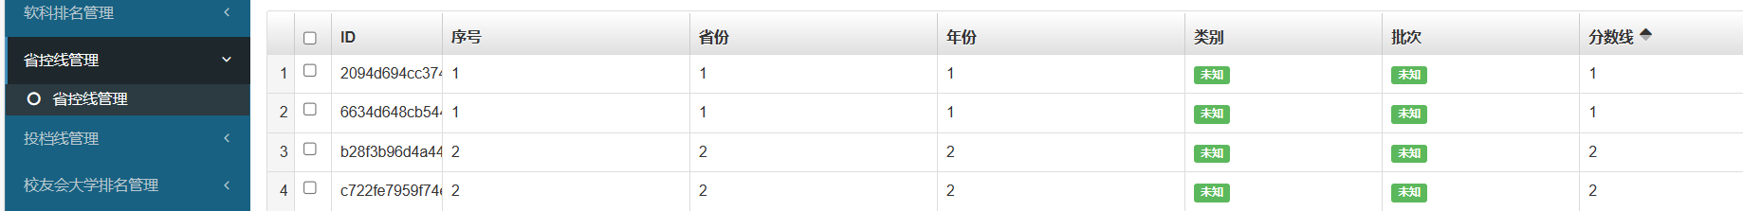
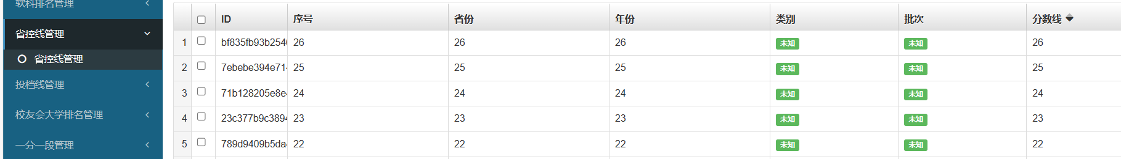
数据排序操作
软科排名排序：
省控线排序：

Slide 6
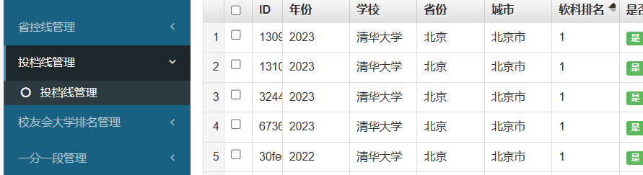
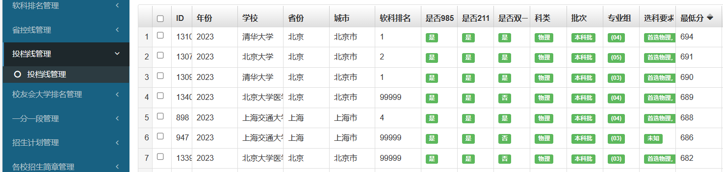
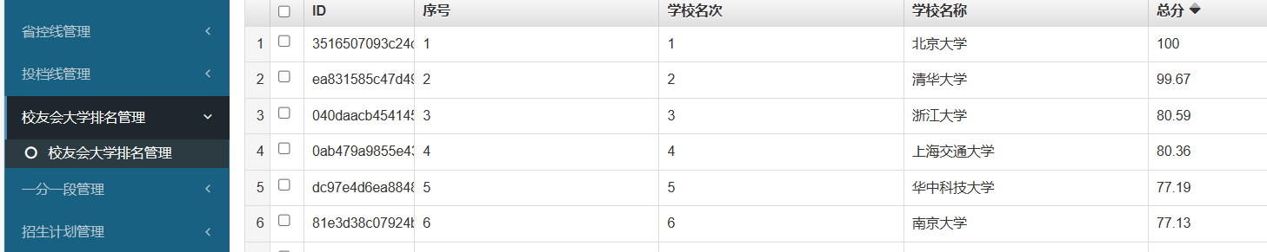
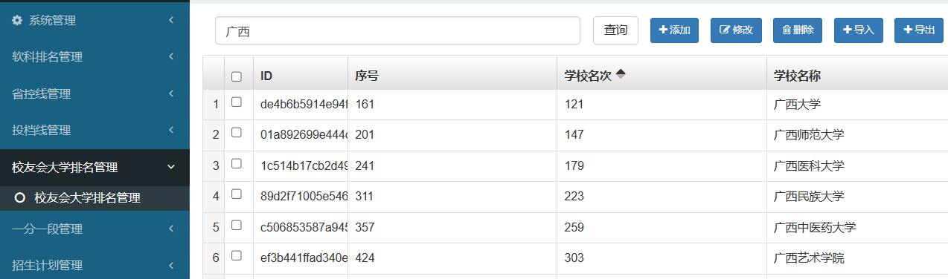
数据排序操作
投档线排序：
校友会大学排序：

Slide 7
多级联合检索
在多个数据源或索引中同时进行查询，以便提高检索效率并更全面地分析数据。允许根据不同的需求和目的，以满足对图像的不同检索需求。多级联合检索也能为大规模数据处理和分析提供便利。

Slide 8
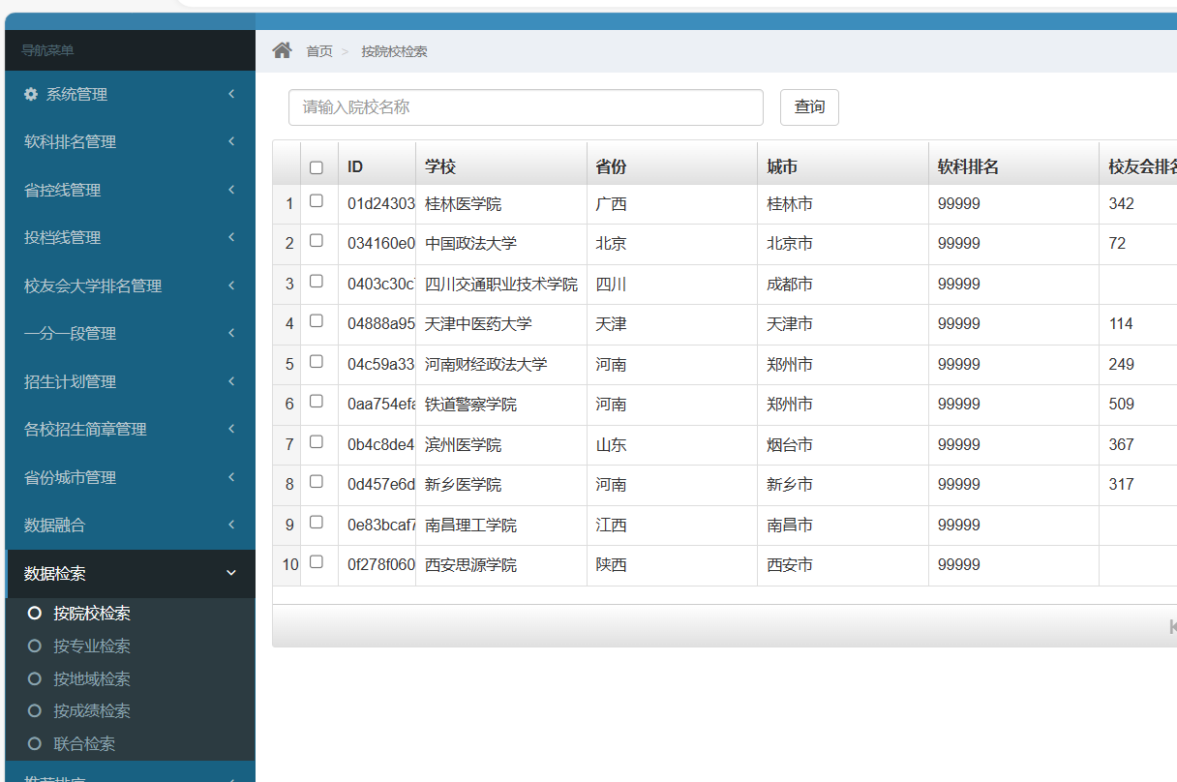
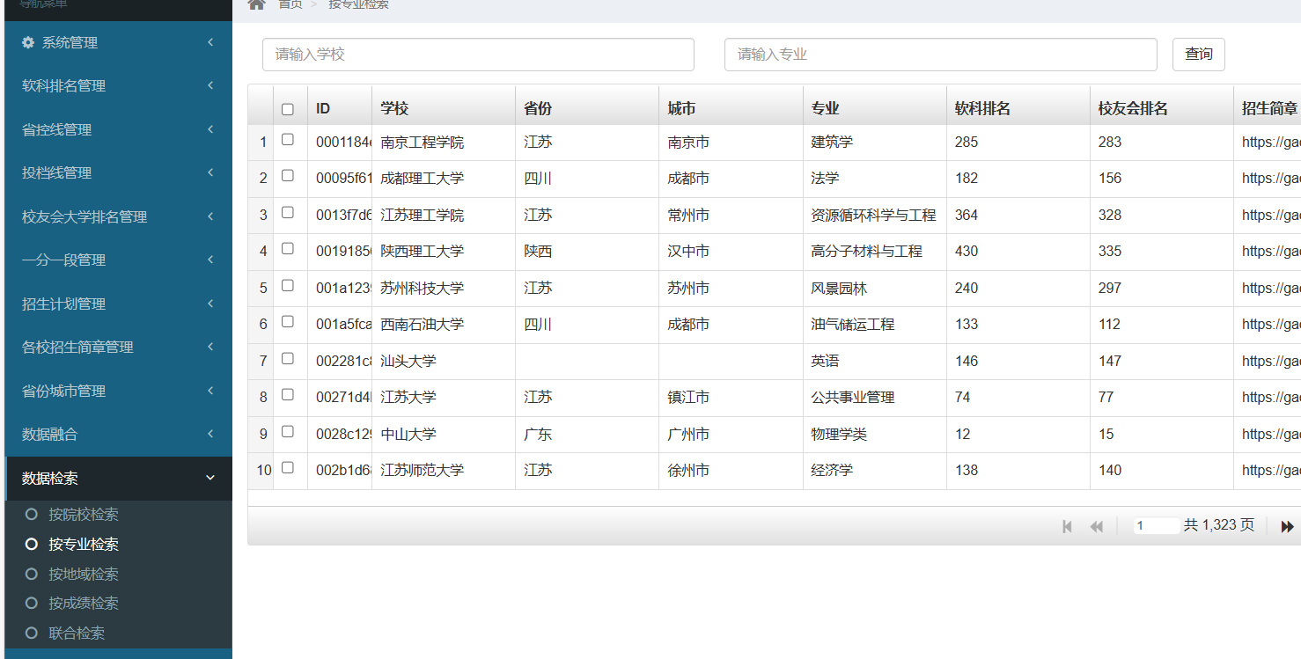
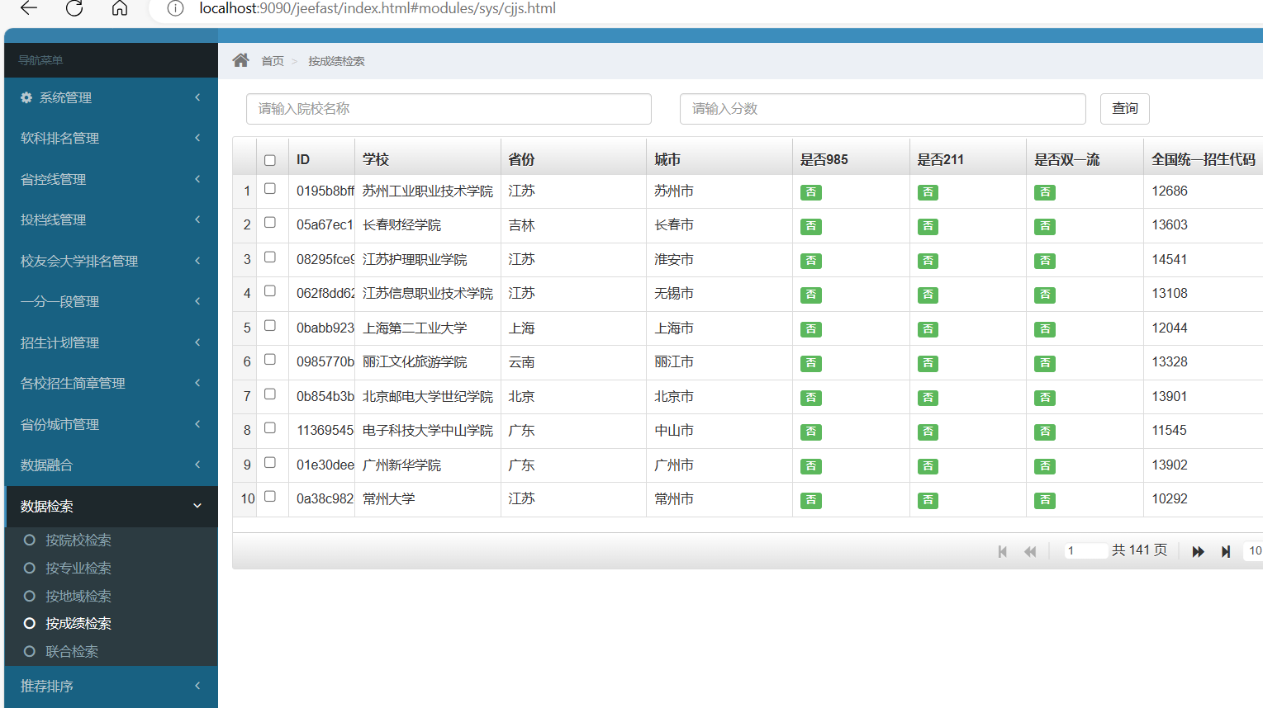
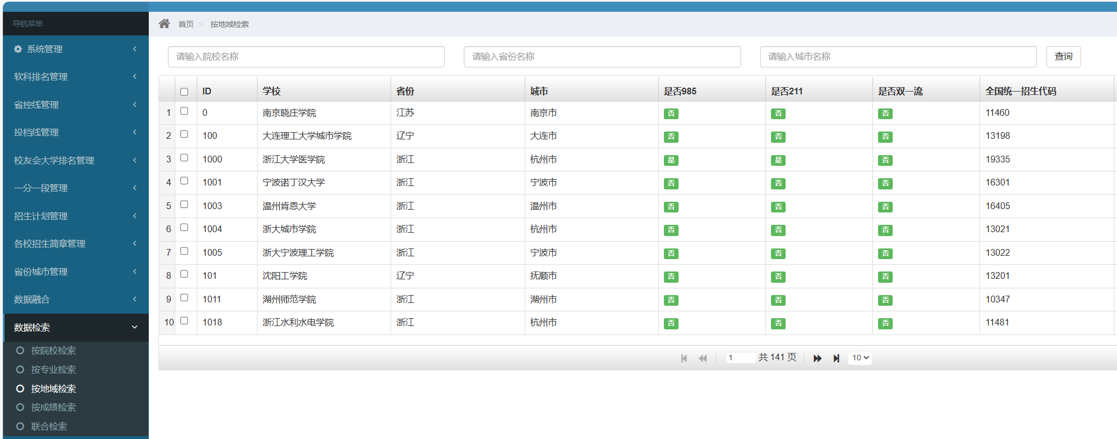
多级联合检索
按院校检索
按专业检索
按成绩检索
按地域检索

Slide 9
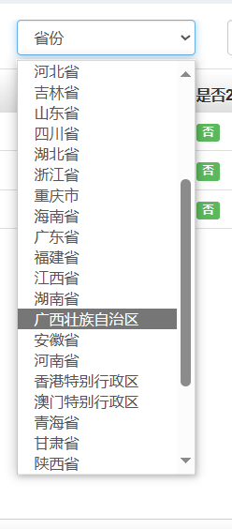
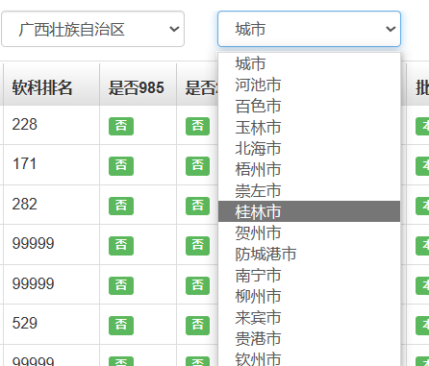
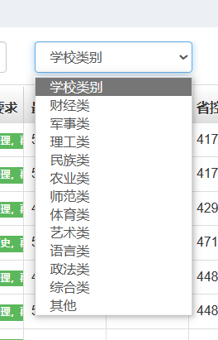
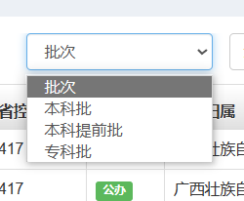
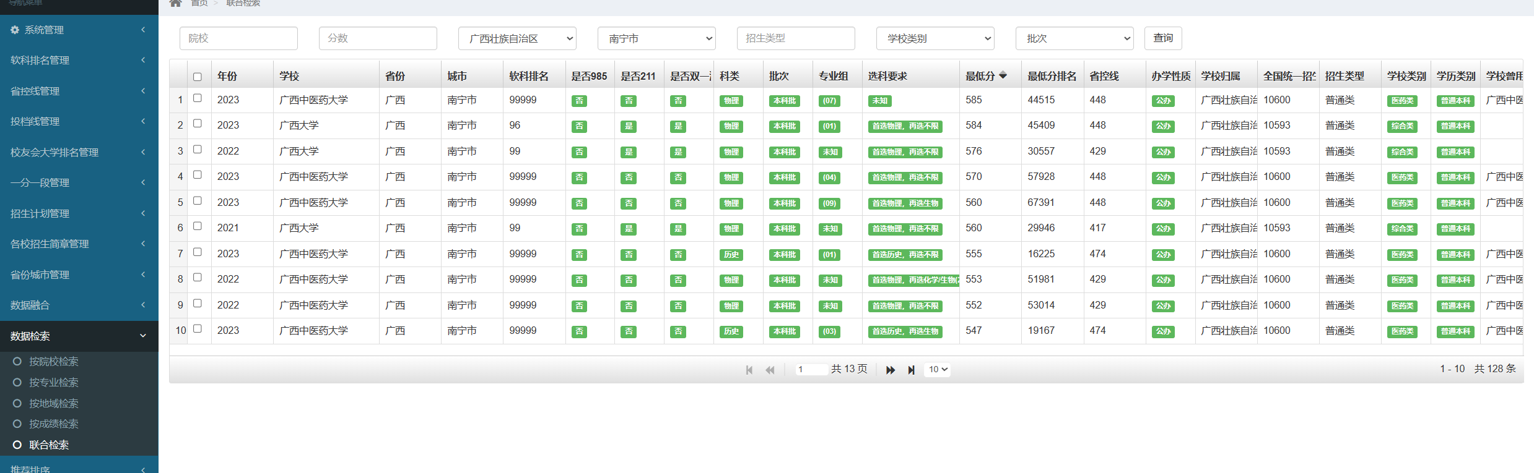
多级联合检索
省份
城市
学校类别
批次
通过省份、城市、学校、批次、分数、招生类型等多级检索，多层次、多方位提供数据检索，帮助用户更精准地找到各类学校信息。

Slide 10
分数转换和位次转换
帮助考生更准确地估计自己的高考成绩能对应哪些学校和专业。每年的高考试题难度不同，分数相同的考生在不同年份的排名可能会有所差异。通过计算往年等效分，考生可以更准确地了解用今年的高考成绩能考上哪些学校和专业。可以作为考生制定报考策略的重要参考依据。

Slide 11



分数转换和位次转换
分数转换：将今年的高考成绩转换为往年某一年的等效分。例如，可以通过查看历年的一分一段表，找到与今年位次相匹配的往年分数区间，这个区间的上下限就可以视为该年高考分数的等效分。
位次转换：以考生在全省或全市所有考生中的排名位置，即相对排名顺序，来推算可以考上哪些学校和专业。例如拿到今年的位次，可以在往年一分一段表上找到对应的位次，记下对应的分数区间，这个区间的上下限就可以看做是等位分。

Slide 12
分数转换和位次转换
线差法：需要计算线差，计算公式为考生分数-批次控制分数线=线差。获得线差后，用找到想要换算等效分年份的批次控制分数线，用换算年份的批次线加上线差，即可获得等效分。
分数转换
等效分=换算年份批次线+线差
位次转换
等比例法：需要计算考生人数比例，计算公式为今年考生人数/换算年份考生人数=人数比例。获得人数比例后，用当前位次与人数比例进行相乘，即可获得等效位次。
等效位次=今年人数/换算年份人数*位次

Slide 13
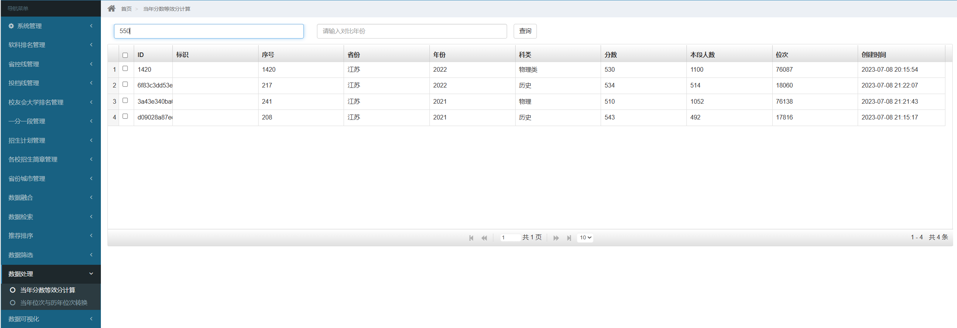
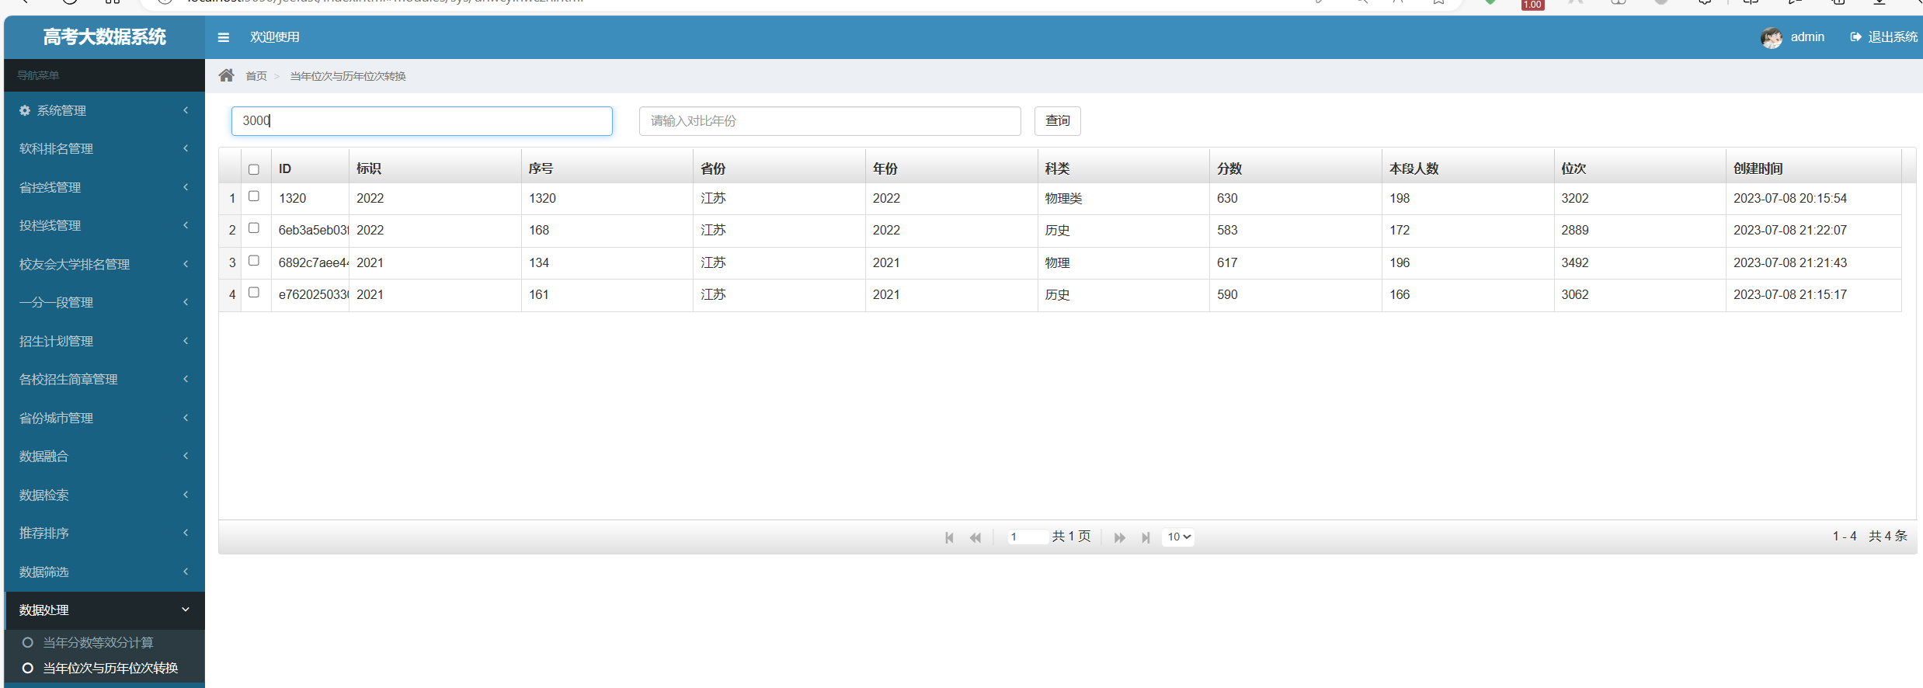
分数转换和位次转换
当年等效分数计算：
当年等效位次计算：

Slide 14
数据处理组
1
完善个人信息修改
2
完善统计，使数据更加直观
3
注册/登录界面、改进查询功能

Slide 15
数据处理组
感谢聆听
汇报人：梁有坚

